Slide 2
1. Какие пиломатериалы можно получить из дерева?
2. Какие искусственные материалы
можно получить из дерева?
дерево
3. Какие Вы знаете
деревья
твердой породы
4. Какие Вы знаете
разметочные
инструменты

Slide 3
Машина – это устройство которое выполняет полезную работу, используя какой ни будь вид энергии

Slide 4
Виды машин
Транспортные
Технологические
Бытовые
Информационные
Энергетические

Slide 5
транспортные

Slide 12
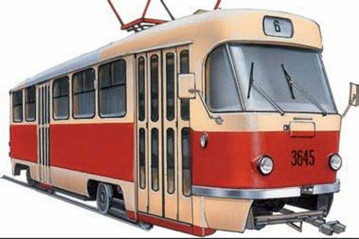

Slide 14
технологические

Slide 17
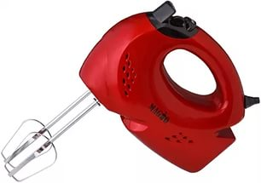
бытовые

Slide 18
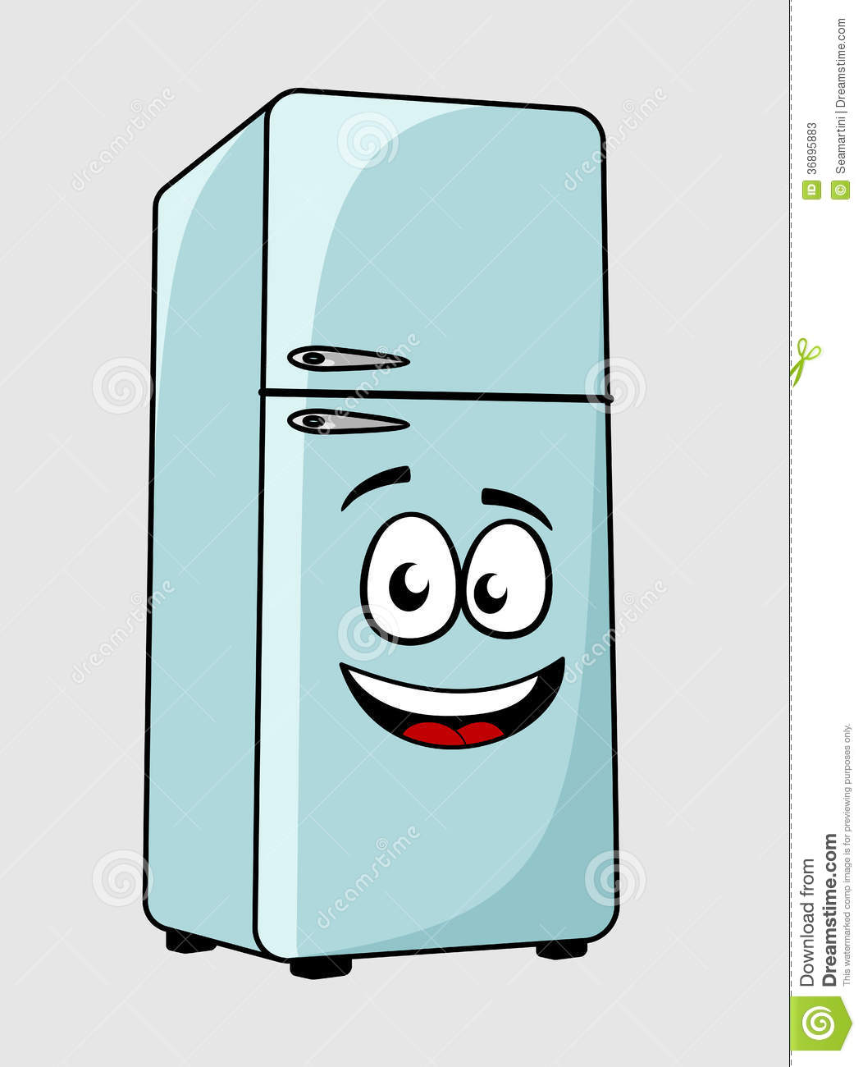

Slide 20
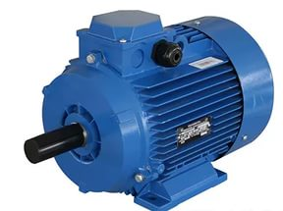
энергетические

Slide 21
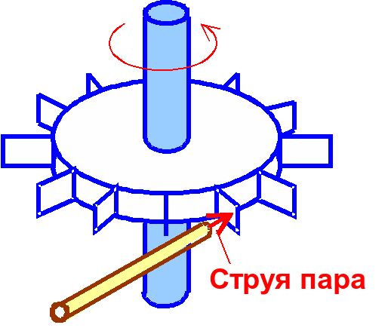

Slide 23
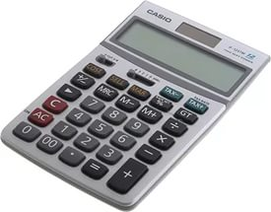
информационные

Slide 26
Механизм – это устройство которое преобразует механическое движение

Slide 27
Винтовой механизм

Slide 28
Фрикционный механизм

Slide 29
Анкерный механизм

Slide 30
Кривошипный механизм

